Slide 1
PHÒNG GIÁO DỤC VÀ ĐÀO TẠO QUẬN LONG BIÊN
TRƯỜNG MẦM NON LONG BIÊN
KHÁM PHÁ XÃ HỘI
Đề tài: Tìm hiểu danh làm thắng cảnh thủ đô Hà Nội
Lứa tuổi: Mẫu giáo nhỡ ( 4- 5 tuổi )
Năm học 2021 - 2022

Slide 2
HOẠT ĐỘNG 1
Bài hát: Yêu Hà Nội

Slide 3
HOẠT ĐỘNG 2
Tìm hiểu về thủ đô Hà Nội

Slide 4
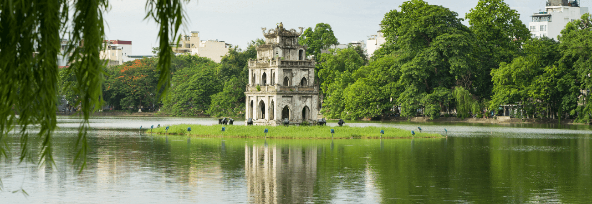
Hồ Gươm

Slide 5
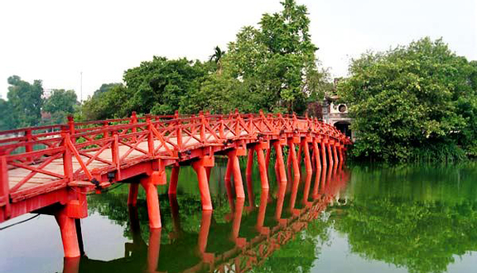
Cầu Thê Húc

Slide 6
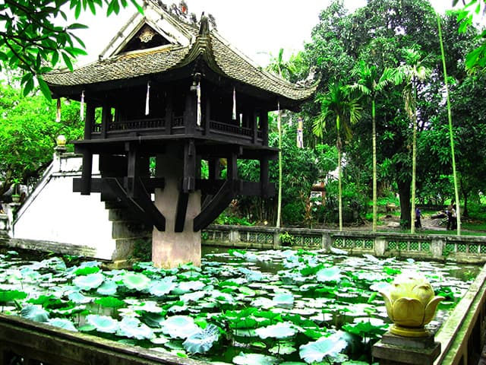
Chùa Một Cột

Slide 7
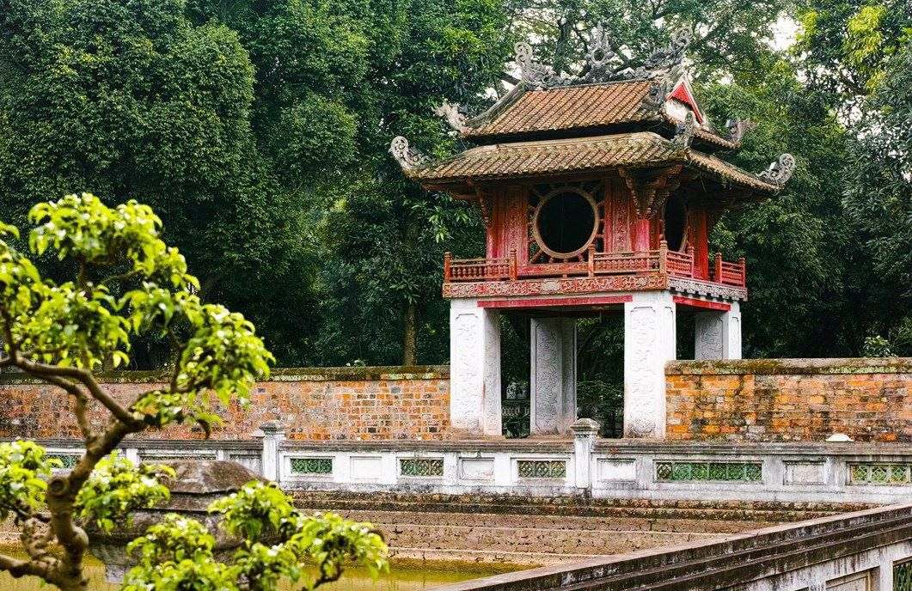
Văn Miếu Quốc Tử Giám

Slide 8
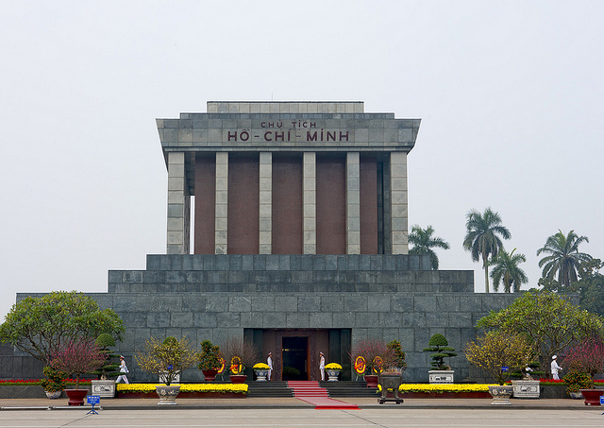
Lăng Bác

Slide 9
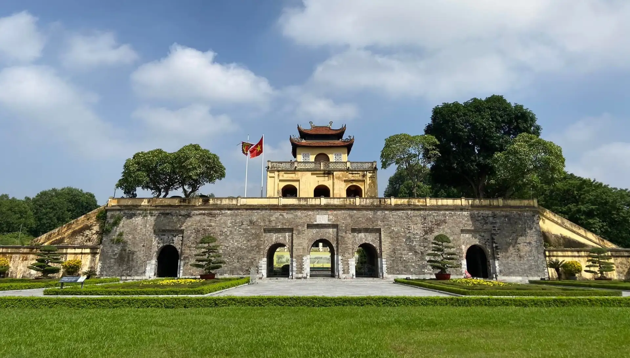
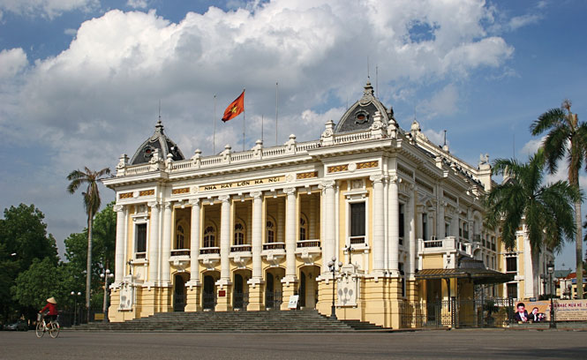
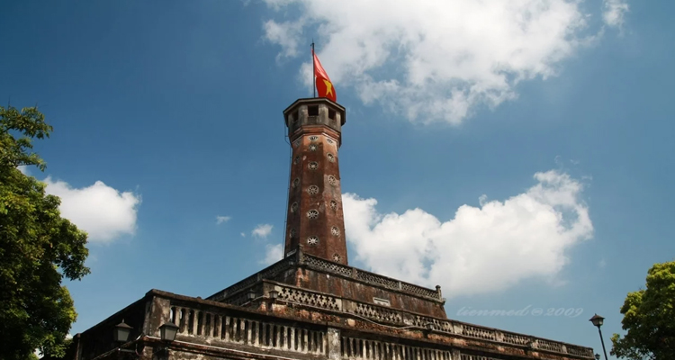
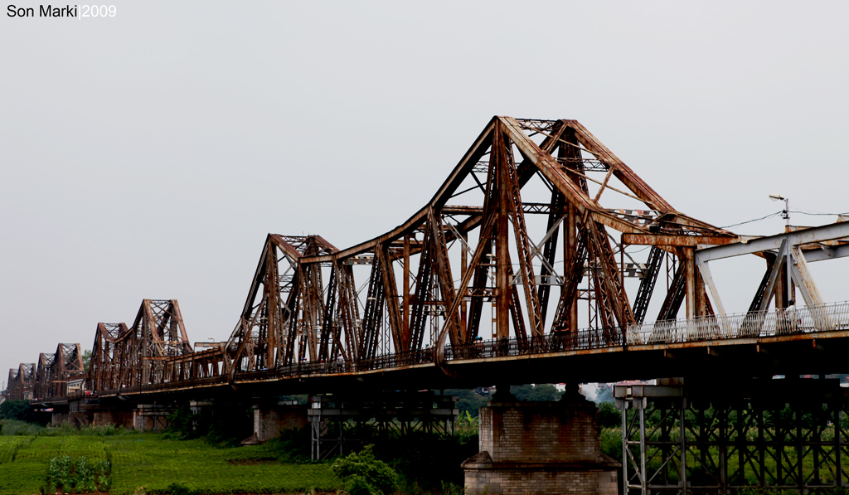
Một số danh lam thắng cảnh khác ở Thủ đô Hà Nội
Hoàng Thành Thăng Long
Nhà hát lớn
Cột cờ Hà Nội
Cầu Long Biên

Slide 10
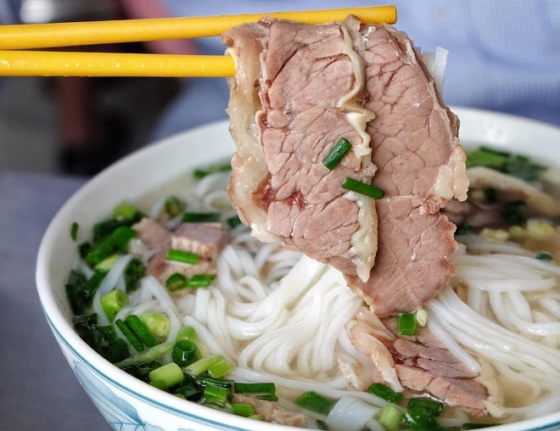
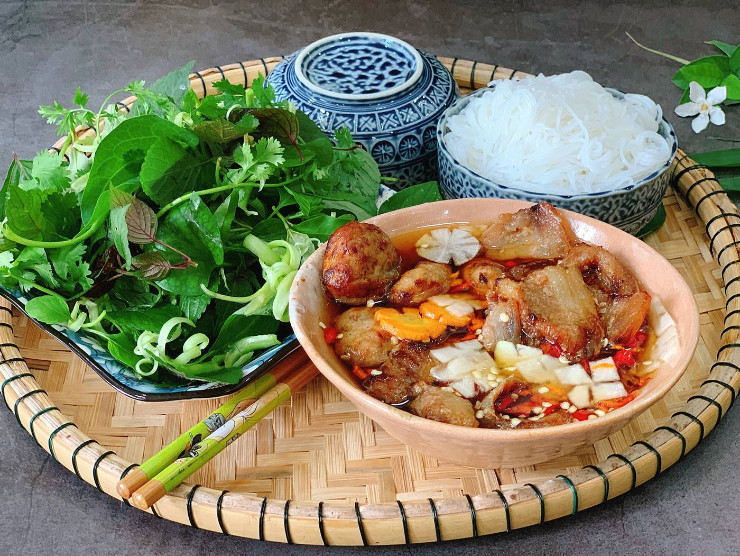
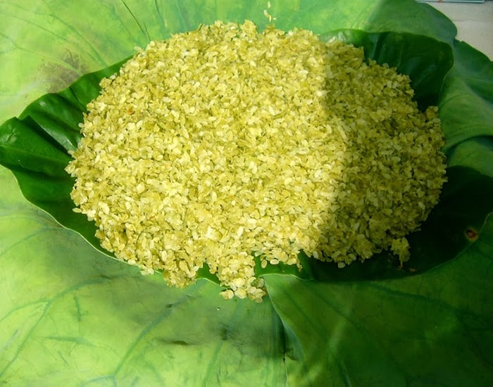
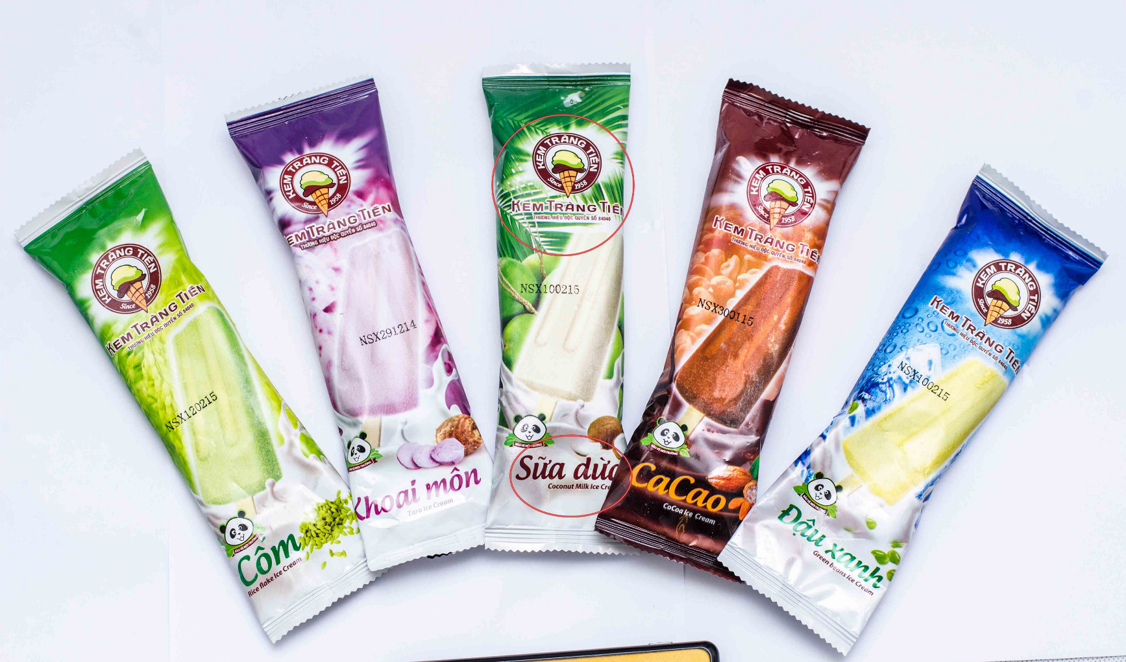
Các món ăn đặc sản Hà Nội
Phở Hà Nội
Bún chả
Cốm Làng Vòng
Kem Tràng Tiền

Slide 11
HOẠT ĐỘNG 3
Củng cố

Slide 12
TRÒ CHƠI 1:
Ai thông minh nhất

Slide 13
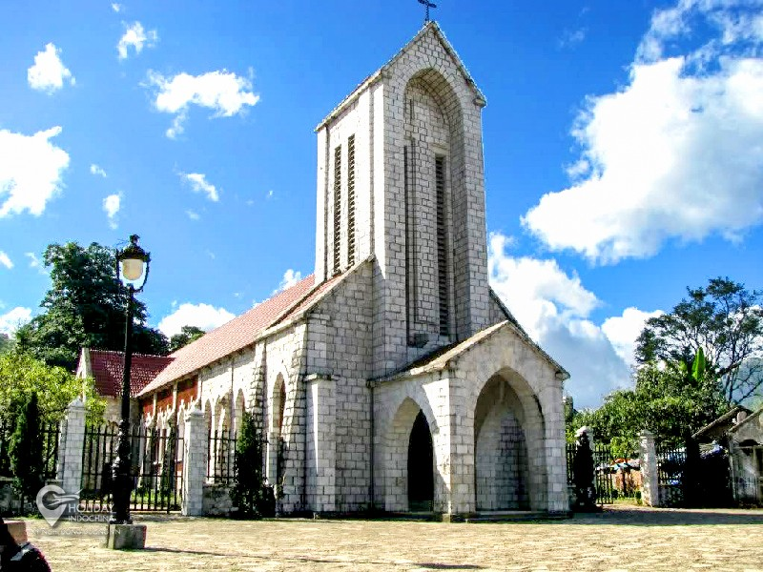
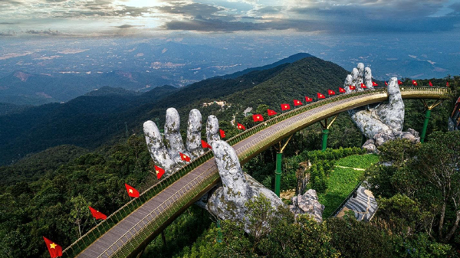
Đâu là danh làm thắng cảnh của Hà Nội?
1. Lăng Bác
2. Nhà Thờ Sapa
3. Cầu Vàng
4. Hồ Gươm

Slide 14
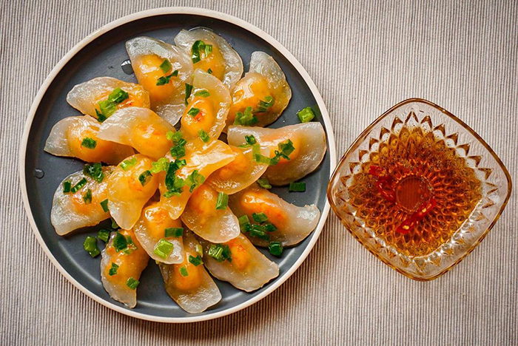
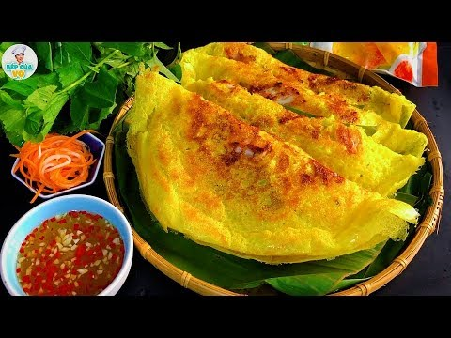
Đâu là món ăn đặc sản của Hà Nội?
1. Bánh bột lọc
2. Phở Hà Nội
3. Cốm làng Vòng
4. Bánh xèo

Slide 15
TRÒ CHƠI 2:
Bé khéo tay

Slide 16
Cảm ơn các con đã tham
gia tiết học cùng cô
Chào tạm biệt các con

